Slide 1
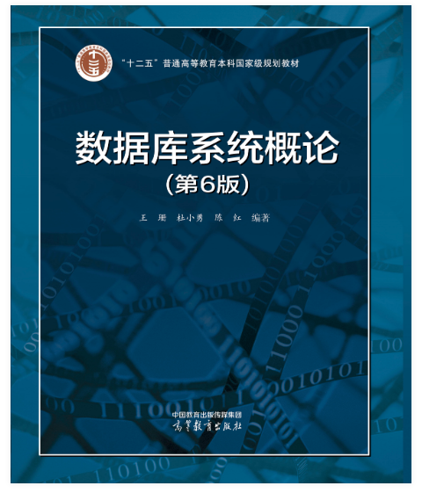
数据库系统概论
主讲 丁晓锋
华中科技大学
计算机学院
2026年 春

Slide 2
Who am I?
Name: Xiaofeng Ding 丁晓锋
Email: xfding@hust.edu.cn
QQ/Wechat: 19237113
Office: D5-224 计算机大楼 801
Research Interests: vector database, graph database, spatial database, data privacy, query processing

Slide 3
教材及参考书
 教材
王珊，杜小勇著. 数据库系统概论(第六版). 北京：高等教育出版社，2023年
Jeffrey.D.Ullman, Jennifer Widom . A First Course in Database Systems. Prentice Hall. (3nd Edition)
Silberschatz, Korth, & Sudarshan
Database System Concepts. (7th Edition)
CMU15445- Database Systems

Slide 4
教材及参考书(续)
 参考书
Date C J, An Introduction to Database System (Ed.8), Addison-Wesley,2004
Hector Garcia-Molina, Jeffery Ullman, Jennifer Widom. DataBase Systems: The Complete Book. Prentice-Hall, 2008
http://www-db.stanford.edu/~ullman/dscb.html

Slide 5
教材及参考书(续)
 参考书(续)
王珊. 数据库系统概论学习指导与习题解答. 北京:高等教育出版社.

Slide 6
教材及参考书(续)
 上机软件
华为GaussDB/OpenGauss
头歌平台
Microsoft SQL Server 2008/2012
开发工具(Delphi XE,Visual Studio,etc.)

Slide 7
线上学习资源
 HUST-DB慕课
华中科技大学计算机学院"数据库系统原理”慕课，链接地址: https://www.icourse163.org/course/HUST-1449788170
按照慕课堂名称加入相应的慕课堂，并在慕课堂中实名填写相应的学校、班级、学号、姓名等个人信息。

Slide 8
Grading
Assignments: in-class & out-of-class
15% of grade （学在华科大）
Middle: in-class test, 15% of grade
Final : 70%
Final Test:第17周 星期四下午 6月25日

Slide 9
Optional
You will build an application using a relational database system (Huawei GaussDB, Microsoft SQL Server)
Starting with design and ending up with a complete application.
Program can be written in
Java, C++, C#,Python
Delphi/PowerBuilder/Visual Studio
etc.

Slide 10
Syllabus
了解，并结合关系型数据库系统深入理解数据库系统的基本概念，原理和方法。
掌握关系数据模型及关系数据语言，能熟练应用SQL语言表达各种数据操作。
掌握E-R模型的概念和方法，关系数据库规范化理论和数据库设计方法，通过上机实习的训练，初步具备进行数据库应用系统开发的能力。
掌握数据库的恢复技术、并发控制技术以及数据库的安全性、完整性控制技术。

Slide 11
内容安排
 基础篇
第一章 绪论
第二章 关系数据库
第三章 关系数据库标准语言SQL
第四章 数据库安全性
第五章 数据库完整性
 设计与应用开发篇
第六章 关系数据理论
第七章 数据库设计
第八章 数据库编程
Notes:
与一些教材的区别
偏重理论，不去讨论某个系统的具体使用方法，但会涉及实现技术
我们的优势
虽然枯燥，但适应DBA的需要
不过时

Slide 12
内容安排(cont)
 系统篇
第九章 关系数据库存储管理
第十章 关系查询处理和查询优化
第十一章 数据库恢复技术
第十二章 并发控制
* 第十三章 数据库管理系统
第一至第十二章是本科专业的基本教程（书中有*号的部分除外）
第十三至第十八章是高级教程（新技术篇）

Slide 13
第1章 绪论
1.1 数据库系统概述
1.2 数据模型
1.3 数据库系统结构
1.4 数据库系统的组成
1.5 小结

Slide 14
1.1 数据库系统概述
1.1.1 四个基本概念
1.1.2 数据管理技术的产生与发展
1.1.3 数据库系统的特点

Slide 15
1.1.1 四个基本概念
数据(Data)
数据库(Database)
数据库管理系统(DBMS)
数据库系统(DBS)

Slide 16
1.1.1 四个基本概念(cont)
一、数据
数据(Data)是数据库中存储的基本对象
定义：对现实世界中客观事物的符号表示
计算机中数据：能输入计算机，并能为其处理的符号序列
种类：数值、非数值(文字、图形、声音、图像、结构化的记录等）
特点：数据与其语义不可分
校办公室
汉族
男
(0005794, 601, 周 济, 1, 1946.08.26, 01)
(工号, 部门编号,姓名,性别,出生日期,民族)
(111 100 111 001 111)₂
= (31183)₁₀ = (74717)₈

Slide 17
1.1.1 四个基本概念(cont)
一、数据类型分类
结构化数据：关系数据（表）
半结构化数据
键值对Key-Value
XML、JSON
图、向量
非结构化数据
文本文档、电子邮件
图形、图像
音频、视频

Slide 18
1.1.1 四个基本概念(cont)
二、数据库
数据库的定义
数据库(Database,简称DB)是长期储存在计算机内、有组织的、可共享的大量数据集合
数据库的特征
数据按一定的数据模型组织、描述和储存
可为各种用户共享
冗余度较小
数据独立性较高
易扩展

Slide 19
1.1.1 四个基本概念(cont)
三、数据库管理系统
什么是DBMS
数据库管理系统（Database Management System，简称DBMS）是位于用户与操作系统之间的一层数据管理软件。
DBMS的用途
科学地组织和存储数据、高效地获取和维护数据

Slide 20
1.1.1 四个基本概念(cont)
DBMS的功能
数据定义功能
提供数据定义语言(DDL)
定义数据库中的数据对象
数据组织、存储和管理
分类组织、存储和管理各种数据
确定组织数据的文件结构和存取方式
实现数据之间的联系
提供多种存取方法提高存取效率

Slide 21
1.1.1 四个基本概念(cont)
DBMS的功能(续)
数据操纵功能
提供数据操纵语言(DML)
实现对数据库的基本操作 (查询、插入、删除和修改)
数据库的事务管理和运行管理
数据库在建立、运行和维护时由DBMS统一管理和控制
保证数据的安全性、完整性、多用户对数据的并发使用
发生故障后的系统恢复

Slide 22
1.1.1 四个基本概念(cont)
DBMS的功能(续)
数据库的建立和维护功能(实用程序)
数据库初始数据装载转换
数据库转储
介质故障恢复
数据库的重组织
性能监视分析等
其它功能
DBMS与网络中其它软件系统的通信
两个DBMS系统的数据转换
异构数据库之间的互访和互操作

Slide 23
1.1.1 四个基本概念(cont)
四、数据库系统
什么是数据库系统
数据库系统（Database System，简称DBS）是指在计算机系统中引入数据库后的系统构成。
在不引起混淆的情况下常常把数据库系统简称为数据库。
数据库系统的构成
数据库
数据库管理系统DBMS(及开发工具)
应用系统
数据库管理员(DBA)
用户

Slide 24
用户
用户
用户
应用系统
应用开发工具
数据库管理系统
数据库管理员
操作系统
^{数据库}
数据库系统

Slide 25
数据库在计算机系统中的位置
协同软件
办公软件
软件产品
应用软件平台
中间件
应用服务器
软件基础构架平台
基础软件平台
数据库系统
操作系统
硬件平台

Slide 26
数据库在计算机系统中的位置
数据库是计算机的核心基础软件之一
向下发挥算力、向上支撑应用
应用 Application
数据库 Database
理论 Theory
编译器 Compiler
网络 Network
安全 Security
操作系统 OS
硬件 Hardware

Slide 27
数据库周围工具
北向（应用用得好）：
数据访问中间件：业务访问数据库的通道；
数据开发建模工具：建模、设计、开发、调试业务数据访问代码；
西向（数据进的来出得去）：
导入导出工具：数据离线迁移；
同步工具：数据在线迁移；
集成工具：数据导出到分析系统；
数据访问中间件
数据开发建模工具
东向（数据库运行得好）：
监控运维系统：配置、告警、统计、巡检等；
备份恢复系统：数据的备份与恢复；
数据导入导出工具
标准SQL及驱动
元数据视图
监控运维系统
数据同步接口
数据库内核
运行视图
数据同步工具
监控运维接口及工具集
备份恢复系统
数据集成工具
备份恢复接口及工具集
操作系统
硬件平台
南向（数据库运行的基础平台）：
操作系统：运行的软件平台；
硬件平台：运行的硬件平台；

Slide 28
1.1 数据库系统概述
1.1.1 四个基本概念
1.1.2 数据管理技术的产生与发展
1.1.3 数据库系统的特点

Slide 29
1.1.2 数据管理技术的产生和发展
数据库技术是应数据处理和数据管理任务的需要而产生的
数据处理：数据收集、存储、加工和传播等总和
数据管理：数据分类、组织、编码、存储、检索和维护，它是数据处理的中心问题
数据管理技术经历了三个阶段
人工管理阶段(50年代中期以前)
文件系统阶段(50年代后期-60年代中期)
数据库系统阶段(60年代后期开始)

Slide 30
1.1.2 数据管理技术的产生和发展
数据管理技术的发展动力
应用需求的推动
计算机硬件的发展
计算机软件的发展

Slide 31
1.1.2 数据管理技术的产生和发展
手工管理
文件系统
数据库管理
OS
DBMS

Slide 32
1.1.2 数据管理技术的产生和发展
一 人工管理阶段
时期 20世纪40年代中--50年代中
背景
应用需求:科学计算
数据量小、结构简单，如高阶方程、曲线拟和等
硬件水平: 外存为顺序存取设备
磁带、卡片、纸带，没有磁盘等直接存取设备
软件水平:没有操作系统，无数据管理软件
用户用机器指令编码，通过纸带机输入程序和数据，程序运行完毕后，由用户取走纸带和运算结果，再让下一用户上机操作

Slide 33
1.1.2 数据管理技术的产生和发展
特征
数据的管理者：用户（程序员），数据不保存
数据面向的对象：某一应用程序
数据的共享程度：无共享、冗余度极大
数据的独立性：不独立，完全依赖于程序
数据的结构化：无结构
数据控制能力：应用程序自己控制

Slide 34
1.1.2 数据管理技术的产生和发展
存在的问题
程序编制困难、易出错
说明数据的逻辑结构；
设计数据的存储结构；
设计数据的存取方法；
设计数据的I/O方式。
数据不共享
数据与应用程序一一对应；
多个程序涉及某些相同的数据时，必须重复定义。
数据冗余大
应用程序高度依赖于数据的逻辑结构与物理结构
不能表示数据间联系

Slide 35
1.1.2 数据管理技术的产生和发展
人工管理阶段
数据1
程序1
访问
数据2
程序2
访问
数据n
程序n
访问

Slide 36
1.1.2 数据管理技术的产生和发展
二 文件系统阶段
背景
应用需求:科学计算 + 管理
硬件:外存有了磁盘、磁鼓等直接存取设备
直接存取设备（DASD）
无须顺序存取
由地址直接访问所需记录
软件：文件系统
文件存储空间的管理
目录管理
文件读写管理
文件保护
向用户提供操作接口

Slide 37
1.1.2 数据管理技术的产生和发展
特征
数据的管理者：文件系统，数据可长期保存
数据面向的对象：某一应用
数据的共享程度：共享性差、冗余度大
数据的结构化：记录内有结构,整体无结构
数据的独立性：独立性差，数据的逻辑结构改变必须修改应用程序
数据控制能力：应用程序自己控制

Slide 38
1.1.2 数据管理技术的产生和发展
存在的问题
数据共享性差
数据面向应用，即使不同应用程序所需要的数据有部分相同时，也必须建立各自的文件，而不能共享相同的数据
数据分散管理，许多文件，许多数据格式
数据冗余大，且存在数据不一致性
由于数据存在很多副本，给数据的修改与维护带来了困难，容易造成数据的不一致性
数据查询困难
记录之间无联系
应用自己编程实现
对每个查询都重新编码
数据完整性难于保证

Slide 39
1.1.2 数据管理技术的产生和发展
存在的问题(续)
数据与程序的独立性差
文件系统的出现并没有从根本上改变数据与程序紧密结合的状况，数据的逻辑结构改变则必须修改应用程序
文件系统只是解脱了程序员对物理设备存取的负担，它并不理解数据的语义，只负责存储
数据的语义信息只能由程序来解释，也就是说，数据收集以后怎么组织，以及数据取出来之后按什么含义应用，只有全权管理它的程序知道。
一个应用若想共享另一个应用生成的数据，必须同另一个应用沟通，了解数据的语义与组织方式
不能表示数据间联系

Slide 40
1.1.2 数据管理技术的产生和发展
文件系统阶段
数据1
程序1
存取方式
数据2
程序2
数据n
程序n

Slide 41
1.1.2 数据管理技术的产生和发展
三 数据库系统阶段
背景
计算机管理的数据量大，关系复杂，共享性要求强（多种应用、不同语言共享数据）
外存有了大容量磁盘，光盘
软件价格上升，硬件价格下降，编制和维护软件及应用程序成本相对增加，其中维护的成本更高，力求降低

Slide 42
1.1.2 数据管理技术的产生和发展
特征
应用更广(联机，分布，共享)
大容量磁盘
数据长期保存
集中数据管理软件(DBMS)
数据的冗余度小，易扩充
数据面向整个系统，而不是面向某一应用，数据集中管理，数据共享，因此冗余度小
节省存储空间，减少存取时间，且可避免数据之间的不相容性和不一致性
每个应用选用数据库的一个子集，只要重新选取不同子集或者加上一小部分数据，就可以满足新的应用要求，这就是易扩充性

Slide 43
1.1.2 数据管理技术的产生和发展
特征(续)
具有较高的数据和程序的独立性
把数据库的定义和描述从应用程序中分离出去
数据描述是分级的（全局逻辑、局部逻辑、存储）
数据的存取由系统管理，用户不必考虑存取路径等细节，从而简化了应用程序

Slide 44
1.1.2 数据管理技术的产生和发展
特征(续)
统一的数据控制功能，数据共享程度高
数据的安全性控制（Security）
保护数据以防止不合法的使用所造成的数据泄露和破坏
措施：用户标识与鉴定，存取控制等
数据的完整性控制（Integrity）
数据的正确性、有效性、相容性
措施：完整性约束条件定义和检查等
并发控制（Concurrency）
对多用户的并发操作加以控制、协调，防止其互相干扰而得到错误的结果并使数据库完整性遭到破坏
措施：封锁
数据库恢复（Recovery）
把数据库从错误状态恢复到某一已知的正确状态(亦称一致性状态或完整性状态)
措施：转储，镜像，日志等

Slide 45
1.1.2 数据管理技术的产生和发展
数据库系统阶段
程序2
程序1
程序n
统一存取
数据1
数据2
数据n

Slide 46
1.1 数据库系统概述
1.1.1 四个基本概念
1.1.2 数据管理技术的产生与发展
1.1.3 数据库系统的特点

Slide 47
1.1.3 数据库系统的特点
数据结构化
数据的共享性高，冗余度低，易扩充
数据独立性高
数据由DBMS统一管理和控制

Slide 48
数据结构化
整体数据的结构化是数据库的主要特征之一
整体结构化
不再仅仅针对某一个应用，而是面向全组织
不仅数据内部结构化，整体是结构化的，数据之间具有联系
数据库中实现的是数据的真正结构化
数据的结构用数据模型描述，无需程序定义和解释
数据可以变长
数据的最小存取单位是数据项

Slide 49
数据的共享性高， 冗余度低，易扩充
数据库系统从整体角度看待和描述数据，数据面向整个系统，可以被多个用户、多个应用共享使用。
数据共享的好处
减少数据冗余，节约存储空间
避免数据之间的不相容性与不一致性
使系统易于扩充

Slide 50
数据独立性高
物理独立性
指用户的应用程序与存储在磁盘上的数据库中数据是相互独立的。当数据的物理存储改变了，应用程序不用改变。
逻辑独立性
指用户的应用程序与数据库的逻辑结构是相互独立的。数据的逻辑结构改变了，用户程序也可以不变。
数据独立性是由DBMS的二级映像功能来保证的

Slide 51
数据由DBMS统一管理和控制
DBMS提供的数据控制功能
(1)数据的安全性（Security）保护
保护数据，以防止不合法的使用造成的数据的泄密和破坏。
(2)数据的完整性（Integrity）检查
将数据控制在有效的范围内，或保证数据之间满足一定的关系。
(3)并发（Concurrency）控制
对多用户的并发操作加以控制和协调，防止相互干扰而得到错误结果。
(4)数据库恢复（Recovery）
将数据库从错误状态恢复到某一已知的正确状态。

Slide 52
应用程序与数据的对应关系(数据库系统)
应用程序1
数据库
DBMS
应用程序2
…
数据库系统阶段应用程序与数据之间的对应关系

Slide 53
第1章 绪论
1.1 数据库系统概述
1.2 数据模型
1.3 数据库系统结构
1.4 数据库系统的组成
1.5 小结

Slide 54
1.2 数据模型
1.2.1 两大类数据模型
1.2.2 数据模型的组成要素
1.2.3 概念模型
1.2.4 最常用的数据模型
1.2.5 层次模型
1.2.6 网状模型
1.2.7 关系模型

Slide 55

1.2.1 两大类数据模型
数据模型的概念
数据及数据间联系的表示形式(对现实世界特征的模拟、抽象和表示)
数据模型应满足三方面要求
较真实地表示现实世界
易为人所理解
便于计算机实现
分两个不同的层次
概念模型(按用户的观点)
逻辑模型和物理模型
现实世界
信息世界
计算机世界

Slide 56
1.2.1 两大类数据模型(cont)
概念数据模型
按用户的观点来对数据和信息建模
用于组织信息世界的概念，表现从现实世界中抽象出来的事物以及它们之间的联系
这类模型强调其语义表达能力，概念简单、清晰，易于用户理解
它是现实世界到信息世界的抽象，是用户与数据库设计人员之间进行交流的语言
如E-R(实体-联系模型)模型

Slide 57
1.2.1 两大类数据模型(cont)
逻辑模型
从计算机实现的观点来对数据建模
是信息世界中的概念和联系在计算机世界中的表示方法
一般有严格的形式化定义，以便于在计算机上实现
如层次模型、网状模型、关系模型、面向对象模型

Slide 58
1.2.1 两大类数据模型(cont)
客观对象的抽象过程---两步抽象
现实世界中的客观对象抽象为概念模型；
把概念模型转换为某DBMS支持的数据模型。

Slide 59
1.2.1 两大类数据模型(cont)
现实世界
认识
抽象
现实世界 概念模型
数据库设计人员完成
信息世界
概念模型
概念模型 逻辑模型
数据库设计人员完成
DBMS支持的数据模型
逻辑模型 物理模型
由DBMS完成
机器世界
现实世界中客观对象的抽象过程

Slide 60
1.2 数据模型
1.2.1 两大类数据模型
1.2.2 数据模型的组成要素
1.2.3 概念模型
1.2.3 最常用的数据模型
1.2.4 层次模型
1.2.5 网状模型
1.2.6 关系模型

Slide 61
1.2.2 数据模型的组成要素
数据模型的组成要素
数据结构
数据操作
完整性约束条件

Slide 62
1.2.2 数据模型的组成要素(cont)
数据结构
描述系统的静态特性，即组成数据库的数据对象及其联系
数据对象本身 （类型、内容、性质。如网状模型中的数据项、记录，关系模型中的域、属性，关系等）
数据之间的联系（例如网状模型中的系型，关系模型中的外码）
例1：Student (XH，XM，NL，XB)
例2：
数据结构刻画了数据模型性质最重要的方面，因此，在数据库系统中一般按数据结构的类型来命名数据模型

Slide 63
1.2.2 数据模型的组成要素(cont)
数据操作
描述系统的动态特性，即对数据库中对象的实例允许执行的操作的集合，包括操作及操作规则
一般有检索、更新（插入、删除、修改）操作
数据模型要定义操作含义、操作符号、操作规则，以及实现操作的语言
数据的约束条件
数据的约束条件是完整性规则的集合，规定数据库状态及状态变化所应满足的条件，以保证数据的正确、有效、相容

Slide 64
1.2 数据模型
1.2.1 两大类数据模型
1.2.2 数据模型的组成要素
1.2.3 概念模型
1.2.4 最常用的数据模型
1.2.5 层次模型
1.2.6 网状模型
1.2.7 关系模型

Slide 65
1.2.3 概念模型
概念模型的用途、特点
信息世界中的基本概念
两个实体型之间的联系
两个以上实体型之间的联系
单个实体型内的联系
概念模型的一种表示方法
案例分析

Slide 66
1.2.3 概念模型(cont)
概念模型的用途
独立于特定DBMS的现实世界的抽象模型
概念模型用于信息世界的建模
是现实世界到机器世界的一个中间层次第一层抽象
是数据库设计人员进行数据库设计的有力工具
数据库设计人员和用户之间进行交流的语言

Slide 67
1.2.3 概念模型(cont)
概念模型的特点(对概念模型的基本要求)
较强语义表达能力；
便于直接表示应用语义；
简单、清晰，易于理解。

Slide 68
1.2.3 概念模型(cont)
存在于人们头脑之外的客观世界
应用
现实世界
用户
概念化
概念数据模型
信息世界
形式化
计算机
计算机世界
数据模型
信息在计算机中以数据形式存储

Slide 69
1.2.3 概念模型(cont)
信息世界中的几个基本概念
实体(Entity)
客观存在并可相互区别的人、事物、事件和 概念
属性(Attribute)
实体具有的特性。如，学生实体由学号、姓名、性别、出生日期、系别等属性组成
实体型(Entity Type)
具有相同特征和性质的实体及其属性命名序列。 如: 学生(学号，姓名，性别，出生日期，系别); 系(系代码,系名称)
实体值(Entity Value)
实体型的具体实例
实体集(Entity Set)
同型实体的集合，如全体学生，全部的系

Slide 70
1.2.3 概念模型(cont)
信息世界中的几个基本概念(续)
域(Domain)
属性的取值范围,如，性别的域为(男，女)
码(Key) & 实体标识符
唯一标识实体的属性集。如，学生实体中的学号属性
至少一个属性，至多n个，不含多余属性
联系(Relationship)
实体(型)内部的联系(组成实体的各属性间)
实体(型)之间的联系(不同的实体集之间)
一对一(1:1)，一对多(1:N)，多对多(M:N)

Slide 71
1.2.3 概念模型(cont)
学生
学号 | 姓名 | 性别 | 系别
0101 | 张 | 男 | CS
0102 | 李 | 女 | CS
0203 | 赵 | 男 | MA
0204 | 钱 | 女 | MA
系别
系号 | 系名
CS | 计算机
EN | 英语
MA | 数学系
实体:学生
属性:学号,姓名,性别,系别
实体型:学生(学号,姓名,性别,系别)
实体值:
实体集:
域:
码:学号
联系:

Slide 72
1.2.3 概念模型(cont)
实体型之间的联系
一对一(1:1)
实体集A中的每一个实体，实体集B中至多有一个(也可以没有)实体与之联系，反之亦然
例：班级 与 班主任
一对多(1:N)
对于实体集A中的每一个实体，实体集B中有N个实体(N>=0)与之联系；对于实体集B中的每一个实体，实体集A中至多只有一个实体与之联系
例：班级 与 学生
多对多(M:N)
对于实体集A中的每一个实体，实体集B中有N个实体(N>=0)与之联系；实体集B中的每一个实体，实体集A中也有M个实体(M>=0)与之联系
例: 课程 与 学生

Slide 73
1.2.3 概念模型(cont)
实体型之间的联系(续)
A
B
A
B
A
B
1:1
1:N
M:N

Slide 74
1.2.3 概念模型(cont)
实体型之间的联系(续)
1:1
Provinces
Cities
省名 简称
湖北省 鄂
湖南省 湘
河南省 豫
山西省 晋
省会
市名 面积 人口
太原
郑州
襄樊
武汉

Slide 75
1.2.3 概念模型(cont)
实体型之间的联系(续)
1:N
Classes
Students
班名 简称
01软件
02应用
02工程
所属
学号 姓名 性别
01 赵
02 钱
03 孙
04 李

Slide 76
1.2.3 概念模型(cont)
实体型之间的联系(续)
Students
Courses
学号 姓名 性别
01 赵
02 钱
03 孙
04 李
选修
代号 课程名称
CS180 数据库
CS182 操作系统
CD145 数据结构

Slide 77
1.2.3 概念模型(cont)
概念模型的表示方法: E-R方法
P.P.Chen,1976: Entity-Relationship Diagram
三要素:实体型、属性和联系
直观的图形表示：四个基本成分
矩形框 – 实体型,框内标明实体名
菱形框 – 联系类型
椭圆形框 – 实体型与联系类型的属性
直线 – 实体与属性间，以及实体型与联系之间用直线相连，线旁标注联系的种类(1:1, 1:N, M:N)

Slide 78
1.2.3 概念模型(cont)
实体型
用矩形表示，矩形框内写明实体名。
学生
教师

Slide 79
1.2.3 概念模型(cont)
属性
用椭圆形表示，并用无向边将其与相应的实体连接起来
学生
学号
姓名
性别
年龄

Slide 80
1.2.3 概念模型(cont)
联系
联系本身：用菱形表示，菱形框内写明联系名，并用无向边分别与有关实体连接起来，同时在无向边旁标上联系的类型（1:1、1:n或m:n）
联系的属性：联系本身也是一种实体型，也可以有属性。如果一个联系具有属性，则这些属性也要用无向边与该联系连接起来

Slide 81
1.2.3 概念模型(cont)
联系的表示方法
实体型A
实体型A
实体型A
1
1
M
联系名
联系名
联系名
1
N
N
实体型B
实体型B
实体型B
1:1联系
1:N联系
M:N联系

Slide 82
1.2.3 概念模型(cont)
两个以上实体型之间一对多联系
若实体集E₁，E₂，...，E_{n}存在联系，对于实体集E_{j}（j=1，2，...，i-1，i+1，...，n）中的给定实体，最多只和E_{i}中的一个实体相联系，则我们说E_{i}与E₁，E₂，...，E_{i-1}，E_{i+1}，...，E_{n}之间的联系是一对多的

Slide 83
1.2.3 概念模型(cont)
实例
课程、教师与参考书三个实体型
一门课程可以有若干个教师讲授，
一门课程可以使用若干本参考书，
每一个教师只讲授一门课程，
每一本参考书只供一门课程使用。
课程
1
讲授
m
n
教师
参考书
两个以上实体型间1:n联系

Slide 84
1.2.3 概念模型(cont)
多个实体型间的一对一联系
两个以上实体型间的多对多联系
实例
供应商、项目、零件三个实体型
一个供应商可以供给多个项目多种零件
每个项目可以使用多个供应商供应的零件
每种零件可由不同供应商供给
供应商
m
供应
n
p
项目
零件
两个以上实体型间m:n联系

Slide 85
1.2.3 概念模型(cont)
单个实体内的联系
一对多联系
实例
职工实体型内部具有领导与被领导的联系
某一职工（干部）“领导”若干名职工
一个职工仅被另外一个职工直接领导
这是一对多的联系
一对一联系
请举例
职工
1
n
领导
单个实体型内部1:n联系

Slide 86
1.2.3 概念模型(cont)
多对多联系
请举例
实体型1
m
n
联系名
单个实体型内的m:n联系

Slide 87
1.2.3 概念模型(cont)
联系属性的表示方法
课程
m
选修
成绩
n
学生

Slide 88
1.2.3 概念模型(cont)
码在E-R图中的表示
实体集属性中作为主码的一部分的属性用下划线来标明。
姓名
学号
系别
课程名
先修课
学分
选修
学生
课程

Slide 89
1.2.3 概念模型(cont)
概念模型的表示方法: E-R方法(总结)
例：学生选修课程
用椭圆表示实体的属性
码
学号
姓名
系别
课程号
课程名
学分
选修
用无向边把实体与其属性连接起来
学生
m
n
课程
联系的
数量
将参与联系的实体用线段连接
用矩形表示实体集，在框内写上实体名
成绩
用菱形表示实体间的联系

Slide 90
1.2.3 概念模型(cont)
E-R方法的特征
直接表示m：n联系
与特定DBMS无关
更一般；
更抽象；
更接近现实。
易于向特定DBMS支持的DM(Data Model)转换

Slide 91
1.2.3 概念模型(cont)
E-R方法举例:学生，教师与课程三个实体
学生 课程 成绩
Sally CS180 80
Sally CS111 88
Joe CS180 86
… … …
成绩
M
选修
N
学生
课程
N
M
教室
讲授
教学
M
N
课程 教师 教室
CS180 杨 D311
CS145 杨 N312
CS145 吴 D308
CS143 赵 S203
… …
教师
学生 | 教师
Sally | 杨
Sally | 钱
Joe | 杨

Slide 92
1.2.3 概念模型(cont)
E-R方法举例：学生，教师与课程另解
课程
N
M
注册
学生
P
学生 课程 教师
Ann CS180 杨
Sue CS180 吴
Bob CS180 杨
… … …
教师

Slide 93
1.2.3 概念模型(cont)
E-R方法设计原则(Design Principles)
真实性
实体集及其属性应当反映现实
联系及其类型应当反映现实
避免冗余
浪费空间
易导致数据不一致
简单(避免引入过多元素)
选择合适的元素类型: 实体 vs 属性?

Slide 94
1.2.3 概念模型(cont)
E-R图设计
?
N
1
演员
出演
电影
?
姓名
性别
年龄
地址
片名
片长
类型
排量
与现实世界不符

Slide 95
1.2.3 概念模型(cont)
E-R图设计
冗余
酒
酒名
类别
厂家
厂址
?厂家地址在其生产的每种酒中均出现

Slide 96
1.2.3 概念模型(cont)
E-R图设计
冗余
N
1
酒
酿造
酒厂
酒名
类别
厂家
厂址
名称
地址
建立时间
?厂家地址在两个实体的属性中重复出现

Slide 97
1.2.3 概念模型(cont)
E-R图设计
正确的模型
N
1
酒
酿造
酒厂
酒名
类别
名称
地址
建立时间

Slide 98
1.2.3 概念模型(cont)
E-R图设计
N
1
酒
酿造
酒厂
Wrong:
名称
类别
名称
实体 vs 属性
酒
Right:
名称
类别
厂家

Slide 99
1.2.3 概念模型(cont)
E-R图设计
酒
Wrong:
酒名
类别
厂家
厂址
实体 vs 属性
Right:
N
1
酒
酿造
酒厂
酒名
类别
名称
厂址

Slide 100
1.2.3 概念模型(cont)
E-R图设计:
实体有多方面性质，属性没有
名称
城市
项目
实体 vs 属性
名称
名称
面积
人口
位于
项目
城市

Slide 101
1.2.3 概念模型(cont)
E-R方法举例– 某工厂物资管理
实体
仓库 (仓库号，面积，电话号码)
零件 (零件号，名称，规格，单价，描述)
供应商 (编号，姓名，地址，电话号码，账号)
项目 (项目号，预算，开工日期)
职工 (工号，姓名，生日，职称)
联系
一个仓库可存放多种零件，一种零件可存放在多个仓库中
一个仓库有多个职工当仓库保管员，一个职工只能在一个仓库工作
职工之间有领导-被领导关系。仓管主任领导若干保管员
供应商、项目、零件三者之间具有多对多关系

Slide 102
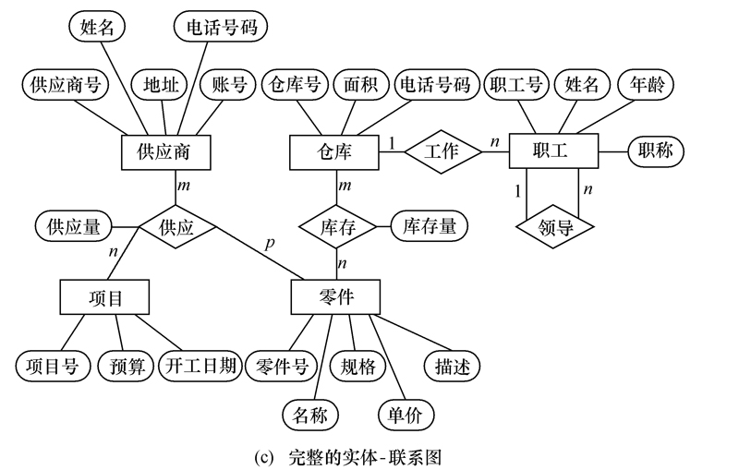
1.2.3 概念模型(cont)

Slide 103
1.2.3 概念模型(cont)
E-R图设计:动手练习
酒吧、啤酒
酒吧(名称，地址)
啤酒(名称，厂家)
考虑两实体间可能的联系，并请考虑啤酒的价格
演员、制片公司、电影
演员(姓名，性别，出生日期，联系地址)
制片公司(名称，地址)
电影(片名，导演，片长，类型)
考虑三实体间可能的联系，并请考虑演员的片酬

Slide 104
1.2.3 概念模型(cont)
E-R方法举例：酒吧、啤酒
价格
N
M
酒吧
供应
啤酒
名称
地址
品名
度数
为什么价格不作为啤酒的属性?

Slide 105
1.2.3 概念模型(cont)
E-R方法举例:电影、制片公司、演员(1)
片名
导演
?
M
片长
电影
出演
N
类型
投资
N
片酬
M
1
N
制片公司
签约
演员
名称
地址
姓名
性别
生日
地址

Slide 106
1.2.3 概念模型(cont)
E-R方法举例:电影、制片公司、演员(2)
片酬
片酬
片酬
片名
N
M
导演
演员
出演
电影
片长
N
类型
投资
姓名
性别
生日
地址
M
OK
一个演员可出演多部电影
一部电影由多个演员出演
一个制片公司可投资拍摄多部影片
一部影片可由多家制片公司联合投资
演员只通过某部电影与制片公司联系
同一演员在不同的影片中片酬不同
同一影片对不同的演员给不同的片酬
制片公司
名称
地址

Slide 107
1.2.3 概念模型(cont)
E-R方法举例:电影、制片公司、演员(2)
出演
投资
演员 | 电影 | 片酬
刘德华 | 天下无贼 | 500
刘若英 | 天下无贼 | 400
周星驰 | 功夫
李连杰 | 英雄
梁朝伟 | 英雄
电影 | 公司
天下无贼 | 华谊兄弟太合影视投资公司
天下无贼 | 环亚电影有限公司
天下无贼 | 北京紫禁城影业公司
功夫 | 哥伦比亚
英雄 | 北京新画面影业
英雄 | 银都机构
英雄 | 精英娱乐

Slide 108
1.2.3 概念模型(cont)
E-R方法举例:电影、制片公司、演员(3)
考虑:
也许需要考虑各制片公司分摊片酬 情况?
演员 | 电影 | 公司 | 片酬
刘德华 | 天下无贼 | 华谊 | 200
刘德华 | 天下无贼 | 环亚 | 150
刘德华 | 天下无贼 | 紫禁城 | 150
刘若英 | 天下无贼 | 华谊 | 150
刘若英 | 天下无贼 | 环亚 | 130
刘若英 | 天下无贼 | 紫禁城 | 120

Slide 109
1.2.3 概念模型(cont)
E-R方法举例:电影、制片公司、演员(4)
片酬
片名
P
M
制片公司
合作
电影
片长
N
类型
名称
地址
导演
演员
姓名
性别
生日
地址
制片公司 电影 演员 片酬
请根据语义取舍

Slide 110
1.2.3 概念模型(cont)
作业1 E-R图设计:校运会
代表团(系/学院)、运动员、比赛项目, …
代表团(名称，…)
运动员(编号，姓名，…)
比赛项目(名称,…)
… …
请按你对校运会的了解画出E-R图

Slide 111
1.2.3 概念模型(cont)
作业2 E-R图设计: 小型批发商
客户、产品、订单
客户(名称，地址，联系人，电话)
产品(品名，规格，单价)
订单(订单号,…)

Slide 112
1.2 数据模型
1.2.1 两大类数据模型
1.2.2 数据模型的组成要素
1.2.3 概念模型
1.2.4 最常用的数据模型
1.2.5 层次模型（树的形式组织数据）
1.2.6 网状模型（图的形式组织数据）
1.2.7 关系模型（表的形式组织数据）

Slide 113
1.2.4 常用数据模型
非关系模型
层次模型（Hierarchical Model）
网状模型 (Network Model )
数据结构：以基本层次联系为基本单位
基本层次联系：两个记录以及它们之间的一对多（包括一对一)的联系

Slide 114
1.2.4 常用数据模型(cont)
关系模型(Relational Model)
数据结构：表
面向对象模型(Object Oriented Model）
数据结构：对象
对象关系模型(Object Relational Model)
数据结构：对象

Slide 115
1.2 数据模型
1.2.1 两大类数据模型
1.2.2 数据模型的组成要素
1.2.3 概念模型
1.2.4 最常用的数据模型
1.2.5 层次模型
1.2.6 网状模型
1.2.7 关系模型

Slide 116
1.2.5 层次模型(cont)
1. 层次数据模型的数据结构
2. 层次数据模型的数据操纵
3. 层次数据模型的与完整性约束
4. 层次数据模型的存储结构
5. 层次数据模型的优缺点
6. 典型的层次数据库系统

Slide 117
1.2.5 层次模型(cont)
1. 层次数据模型的数据结构
层次模型
满足下面两个条件的基本层次联系的集合为层次模型。
有且只有一个结点没有双亲结点，这个结点称为根结点
根以外的其它结点有且只有一个双亲结点
层次模型中的几个术语
根结点，双亲结点，兄弟结点，叶结点

Slide 118
1.2.5 层次模型(cont)
层次数据模型的数据结构 (续)
Ｒ
1
根结点
树结构
Ｒ
2
兄弟结点
Ｒ
3
叶结点
Ｒ
4
兄弟结点
Ｒ
5
叶结点
叶结点

Slide 119
1.2.5 层次模型(cont)
层次数据模型的数据结构(续)
表示方法
实体型：用记录类型描述。
每个结点表示一个记录类型。
属性：用字段描述。每个记录类型可包含若干个字段。
联系：用结点之间的连线表示记录（类）型之间的
一对多的联系

Slide 120
1.2.5 层次模型(cont)
层次数据模型的数据结构(续)
实体型
系
1 : N联系
教研室
学生
教员
系号
系名
地址
教研室号
教研室名
学号
姓名
年级
职工号
姓名
职称

Slide 121
1.2.5 层次模型(cont)
层次数据模型的数据结构(续)
D02
计算机
R1101
R01
数据库
S0012
王明
G1
R02
网络
S0020
郑直
G2
R03
人工智能
S0199
周密
G3
E1101
何璧
教授
E1234
王恩
教授
E3721
刘新
讲师
E3721
付弈
助教

Slide 122
1.2.5 层次模型(cont)
层次数据模型的数据结构(续)
特点
结点的双亲是唯一的
只能直接处理一对多的实体联系
每个记录类型定义一个排序字段，也称为码字段
任何记录值只有按其路径查看时，才能显出它的全部意义
没有一个子女记录值能够脱离双亲记录值而独立存在

Slide 123
1.2.5 层次模型(cont)
层次数据模型的数据结构(续)
多对多联系在层次模型中的表示
用层次模型间接表示多对多联系
方法
将多对多联系分解成一对多联系
分解方法
冗余数据法
虚拟结点法
S
1
S
1
S
2
Student
Student
course
S
2
m
n
S
3
S
3
S
3
course
m
course
Student
1
：
m
1
：
m

Slide 124
1.2.5 层次模型(cont)
2. 层次数据模型的数据操纵
查询
插入
删除
更新

Slide 125
1.2.5 层次模型(cont)
3. 层次数据模型的完整性约束
无相应的双亲结点值就不能插入子女结点值
如果删除双亲结点值，则相应的子女结点值也被同时删除
更新操作时，应更新所有相应记录，以保证数据的一致性

Slide 126
1.2.5 层次模型(cont)
4. 层次数据模型的存储结构
邻接法
按照层次树前序遍历的顺序把所有记录值依次邻接存
放，即通过物理空间的位置相邻来实现层次顺序
链接法
用指引元来反映数据之间的层次联系
子女－兄弟链接法(两指针：长女、近邻兄弟)
层次序列链接法(前序)

Slide 127
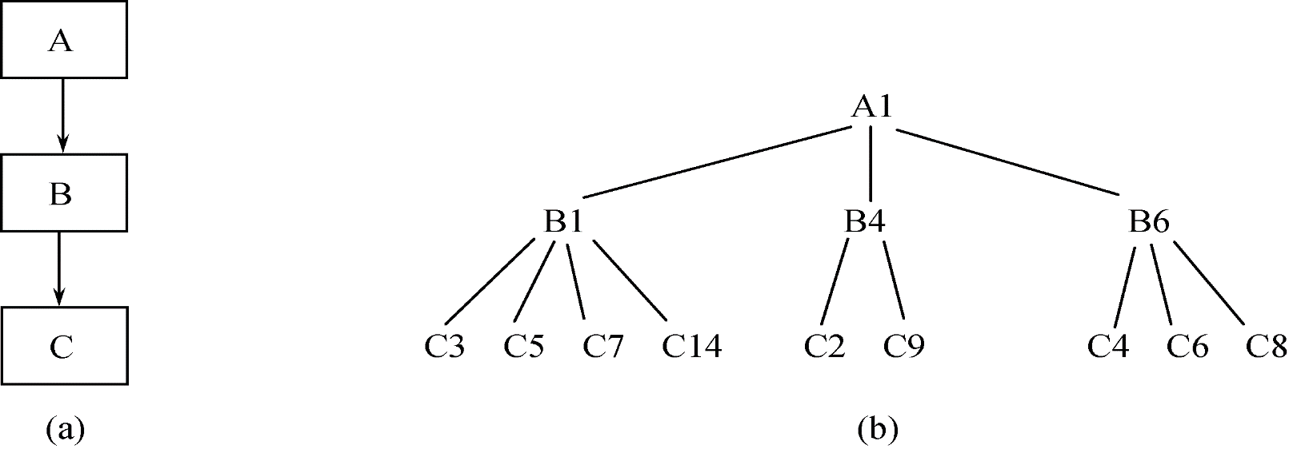
1.2.5 层次模型(cont)
按邻接法存放图1.20（b）中以根记录A1为首的层次记录实例集
图1.20 层次数据库及其实例
A1
B1
C3
C5
C7
C14
B4
C2
C9
B6
C4
C6
C8
A2
A1
…
图1.21 邻接法

Slide 128
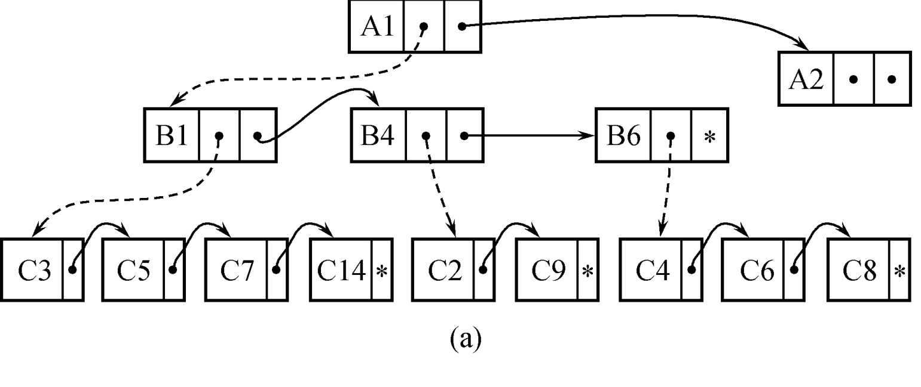
1.2.5 层次模型(cont)
子女-兄弟链接法
每个记录设两类指针，分别指向最左边的子女（每个记录型对应一个）和最近的兄弟

Slide 129
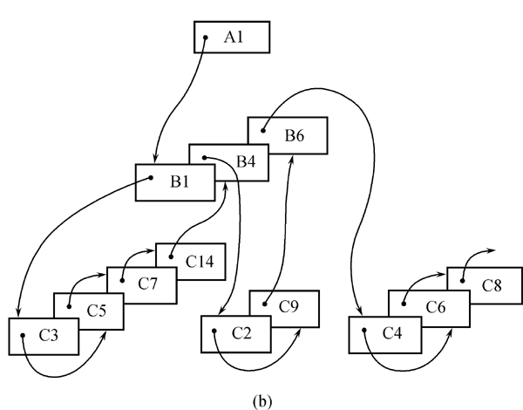
1.2.5 层次模型(cont)
层次序列链接法
按树的前序穿越顺序链接各记录值

Slide 130
1.2.5 层次模型(cont)
5. 层次数据模型的优缺点
优点
层次数据模型简单，对具有一对多的层次关系的部门描述自然、直观，容易理解
性能优于关系模型，不低于网状模型
层次数据模型提供了良好的完整性支持
缺点
多对多联系表示不自然
对插入和删除操作的限制多
查询子女结点必须通过双亲结点
层次命令趋于程序化

Slide 131
1.2.5 层次模型(cont)
6.典型的层次数据库系统
层次模型是数据库系统中最早出现的数据模型
IMS数据库管理系统
第一个大型商用DBMS
1968年推出
IBM公司研制

Slide 132
1.2 数据模型
1.2.1 两大类数据模型
1.2.2 数据模型的组成要素
1.2.3 概念模型
1.2.4 最常用的数据模型
1.2.5 层次模型
1.2.6 网状模型
1.2.7 关系模型

Slide 133
1.2.6 网状模型
1. 网状数据模型的数据结构
2. 网状数据模型的数据操纵
3. 网状数据模型的与完整性约束
4. 网状数据模型的存储结构
5. 网状数据模型的优缺点
6. 典型的网状数据库系统

Slide 134
1.2.6 网状模型(cont)
1. 网状数据模型的数据结构
网状模型
满足下面两个条件的基本层次联系的集合为网状模型。
1. 允许一个以上的结点无双亲；
2. 一个结点可以有多于一个的双亲
(排除树结构)

Slide 135
1.2.6 网状模型(cont)
网状数据模型的数据结构(续)
Ｒ
1
Ｒ
2
R1
R2
L1 L2
L3
R3
L1 L2
R3
L4
R4
R5

Slide 136
1.2.6 网状模型(cont)
网状数据模型的数据结构(续)
表示方法（与层次数据模型相同）
实体型：用记录类型描述。
每个结点表示一个记录类型。
属性：用字段描述。
每个记录类型可包含若干个字段。
联系：用结点之间的连线(有向边)表示记录（类）
型之间的一对多(箭尾到箭头)的父子联系。

Slide 137
1.2.6 网状模型(cont)
网状数据模型的数据结构(续)
特点
只能直接处理一对多的实体联系
每个记录类型定义一个排序字段，也称为码字段
任何记录值只有按其路径查看时，才能显出它的全部意义

Slide 138
1.2.6 网状模型(cont)
网状数据模型的数据结构(续)
网状模型与层次模型的区别
网状模型允许多个结点没有双亲结点
网状模型允许结点有多个双亲结点
网状模型允许两个结点之间有多种联系（复合联系）
网状模型可以更直接地去描述现实世界
层次模型(树结构)实际上是网状模型(图结构)的一个特例

Slide 139
1.2.6 网状模型(cont)
网状数据模型的数据结构(续)
Ｒ
1
Ｒ
2
R1
R2
L1 L2
L3
R3
L1 L2
R3
L4
R4
R5

Slide 140
1.2.6 网状模型(cont)
网状数据模型的数据结构(续)
Ｒ
1
L1 L2
R2

Slide 141
1.2.6 网状模型(cont)
网状数据模型的数据结构(续)
学生宿舍
系
学生
教研室
教师

Slide 142
1.2.6 网状模型(cont)
网状数据模型的数据结构(续)
人
父母
种植
砍伐
养育
赡养
树
子女

Slide 143
1.2.6 网状模型(cont)
网状数据模型的数据结构(续)
多对多联系在网状模型中的表示
用网状模型间接表示多对多联系
方法
将多对多联系直接分解成一对多联系

Slide 144
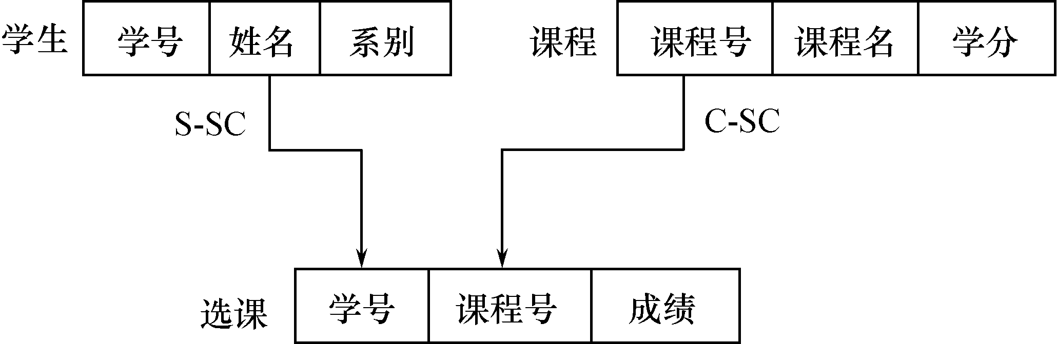
1.2.6 网状模型(cont)
图1.24 学生/选课/课程的网状数据模型

Slide 145
1.2.6 网状模型(cont)
2. 网状数据模型的数据操纵
查询
插入
删除
更新

Slide 146
1.2.6 网状模型(cont)
3. 网状数据模型的完整性约束
网状数据库系统（如DBTG）对数据操纵加
了一些限制，提供了一定的完整性约束
码
双亲结点与子女结点之间是一对多联系
支持双亲记录和子女记录之间某些约束条件

Slide 147
1.2.6 网状模型(cont)
网状数据模型的完整性约束(续)
完整性约束条件
允许插入尚未确定双亲结点值的子女结点值
允许只删除双亲结点值

Slide 148
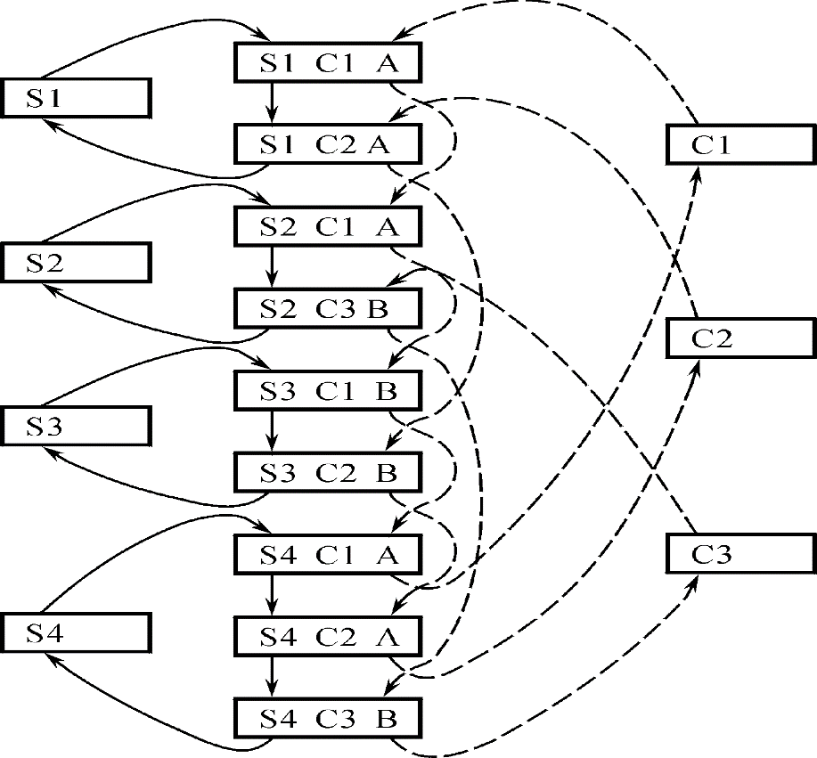
1.2.6 网状模型(cont)
4. 网状数据模型的存储结构
关键
实现记录之间的联系
常用方法
单向链接
双向链接
环状链接
向首链接

Slide 149
1.2.6 网状模型(cont)
5. 网状数据模型的优缺点
优点
能够更为直接地描述现实世界，如一个结点可以有多个双亲
具有良好的性能，存取效率较高
缺点
结构比较复杂，而且随着应用环境的扩大，数据库的结构就变得越来越复杂，不利于最终用户掌握
DDL、DML语言复杂，用户不容易使用

Slide 150
1.2.6 网状模型(cont)
6.典型的网状数据库系统
DBTG系统，亦称CODASYL系统
由DBTG(Data Base Task Group)提出的一个系统方案
奠定了数据库系统的基本概念、方法和技术
70年代推出
实际系统
Cullinet Software Inc.公司的 IDMS
Univac公司的 DMS1100
Honeywell公司的IDS/2
HP公司的IMAGE

Slide 151
1.2 数据模型
1.2.1 两大类数据模型
1.2.2 数据模型的组成要素
1.2.3 概念模型
1.2.4 最常用的数据模型
1.2.5 层次模型
1.2.6 网状模型
1.2.7 关系模型

Slide 152
1.2.7 关系模型
1. 关系数据模型的数据结构
2. 关系数据模型的数据操纵
3. 关系数据模型的与完整性约束
4. 关系数据模型的存储结构
5. 关系数据模型的优缺点
6. 典型的关系数据库系统

Slide 153
1.2.7 关系模型
最重要的一种数据模型。也是目前主要采用的数据模型
1970年由美国IBM公司San Jose研究室的研究员E.F.Codd提出
本课程的重点

Slide 154
1.2.7 关系模型
1. 关系数据模型的数据结构
在用户观点下，关系模型中数据的逻辑结构是一张二维表，它由行和列组成。列表示属性，表间的特定冗余列信息表示实体间的联系

Slide 155
1.2.7 关系模型
学号 | 姓名 | 性别 | 系别
0101 | 张 | 男 | CS
0102 | 李 | 女 | CS
0203 | 赵 | 男 | MA
系号 | 系名
CS | 计算机
EN | 英语
MA | 数学系
学号 | 课号 | 成绩
0101 | CS145 | 88
0101 | CS148 | 90
0102 | CS180 | 87
0203 | CS145 | 78
课号 | 课名
CS145 | 数据库
CS148 | 操作系统
CS180 | 数据结构

Slide 156
1.2.7 关系模型
关系模型的基本概念
关系（Relation）
一个关系对应通常说的一张表。
元组（Tuple）
表中的一行即为一个元组。
属性（Attribute）
表中的一列即为一个属性，给每一个属性起一个名称即属性名。

Slide 157
1.2.7 关系模型
关系模型的基本概念(续)
主码（Key）
表中的某个属性组，它可以唯一确定一个元组。
域（Domain）
属性的取值范围。
分量
元组中的一个属性值。
关系模式
对关系的描述
关系名（属性1，属性2，…，属性n）
学生（学号，姓名，年龄，性别，系，年级）

Slide 158
1.2.7 关系模型
关系模型的基本概念(续)
主码
属性
分量
关系模式
学生
学号
姓名
年龄
性别
系号
S01
张军
21
男
D01
元组
关系
S02
李红
22
女
D01
S03
王伟
19
男
D02
域
(男，女)

Slide 159
1.2.7 关系模型
关系数据模型的数据结构(续)
实体及实体间的联系的表示方法
实体型：直接用关系（表）表示。
属性：用属性名表示。
一对一联系：隐含在实体对应的关系中。
一对多联系：隐含在实体对应的关系中。
多对多联系：直接用关系表示。

Slide 160
1.2.7 关系模型
关系数据模型的数据结构(续)
例1
学生、系、系与学生之间的一对多联系：
学生（学号，姓名，年龄，性别，系号，年级）
系 (系号，系名，办公地点)
例2
系、系主任、系与系主任间的一对一联系
系 (系号，系名，办公地点，系主任)

Slide 161
1.2.7 关系模型
关系数据模型的数据结构(续)
例3
学生、课程、学生与课程之间的多对多联系：
学生（学号，姓名，年龄，性别，系号，年级）
课程（课程号，课程名，学分）
选修（学号，课程号，成绩）

Slide 162
1.2.7 关系模型
关系数据模型的数据结构(续)
关系必须是规范化的，满足一定的规范条件
最基本的规范条件：关系的每一个分量必须是一个不可分的数据项。
行、列无序，无重复的行

Slide 163
1.2.7 关系模型
2. 关系数据模型的数据操纵
查询、插入、删除、更新
数据操作是集合操作，操作对象和操作结果都是关系，即若干元组的集合
存取路径对用户隐蔽，用户只要指出“作什么”，不必详细说明“怎么作”

Slide 164
1.2.7 关系模型
3. 关系数据模型的数据约束
实体完整性
参照完整性
用户定义的完整性

Slide 165
1.2.7 关系模型
4. 关系数据模型的存储结构
以文件形式存储

Slide 166
1.2.7 关系模型
5. 关系数据模型的优缺点
优点
建立在严格的数学概念的基础上
概念单一。结构简单、清晰，用户易懂易用
实体和各类联系都用关系来表示。
对数据的检索结果也是关系。
关系模型的存取路径对用户透明
具有更高的数据独立性，更好的安全保密性
简化了程序员的工作和数据库开发建立的工作

Slide 167
1.2.7 关系模型
关系数据模型的优缺点(续)
缺点
存取路径对用户透明导致查询效率往往不如非
关系数据模型
为提高性能，必须对用户的查询请求进行优化
增加了开发数据库管理系统的难度
复杂的数据类型表示能力弱

Slide 168
1.2.7 关系模型
6. 典型的关系数据库系统
ORACLE (Oracle)
SYBASE (Sybase)
INFORMIX (Informix)
DB/2 (IBM)
SQL Server (Microsoft)
GaussDB(Huawei)

Slide 169
第1章 绪论
1.1 数据库系统概述
1.2 数据模型
1.3 数据库系统结构
1.4 数据库系统的组成
1.5 小结

Slide 170
1.3 数据库系统结构
从数据库管理系统角度看，数据库系统通常采用三级模式结构，是数据库系统内部的系统结构
从数据库最终用户角度看（数据库系统外部的体系结构） ，数据库系统的结构分为:
单用户结构
主从式结构
分布式结构
客户／服务器
浏览器／应用服务器／数据库服务器多层结构等

Slide 171
1.3 数据库系统结构
1.3.1 数据库系统模式的概念
1.3.2 数据库系统的三级模式结构
1.3.3 数据库的二级映像功能与数据独立性

Slide 172
1.3.1 数据库系统模式的概念
“型” 和“值” 的概念
型（Type）
对某一类数据的结构和属性的说明
值（Value）
是型的一个具体赋值
型是相对稳定的，值是变化的
例如：学生记录
记录型：
（学号，姓名，性别，系别，年龄，籍贯）
该记录型的一个记录值：
（900201，李明，男，计算机，22，江苏）

Slide 173
1.3.1 数据库系统的模式结构
数据库系统模式的概念(续)
模式（Schema）
数据库逻辑结构和特征的描述
是型的描述，不涉及具体的值
反映的是数据的结构及其联系
模式是相对稳定的
模式的一个实例（Instance）
模式的一个具体值
反映数据库某一时刻的状态
同一个模式可以有很多实例
实例随数据库中的数据的更新而变动

Slide 174
1.3 数据库系统结构
1.3.1 数据库系统模式的概念
1.3.2 数据库系统的三级模式结构
1.3.3 数据库的二级映像功能与数据独立性

Slide 175
1.3.2 数据库系统的三级模式结构
模式（Schema）
外模式（External Schema）
内模式（Internal Schema）

Slide 176
1.3.2 数据库系统的三级模式结构
应用A
应用B
应用C
应用D
应用E
外模式1
外模式2
外模式3
外模式/模式映象
模式
模式/内模式映象
内模式
数据库

Slide 177
1.3.2 数据库系统的三级模式结构
1. 模式
模式（也称逻辑模式、概念模式）
数据库中全体数据的逻辑结构和特征的描述
所有用户的公共数据视图，综合了所有用户的需求
全体性、逻辑性、特征性(名称/类型/长度/约束)、说明性
一个数据库只有一个模式
模式的地位：是数据库系统模式结构的中间层
与数据的物理存储细节和硬件环境无关
与具体的应用程序、开发工具及高级程序设计语言无关
模式的定义
数据的逻辑结构（数据项的名字、类型、取值范围等）
数据之间的联系
数据有关的安全性、完整性要求

Slide 178
1.3.2 数据库系统的三级模式结构
2. 外模式
外模式（也称子模式或用户模式）
数据库用户（包括应用程序员和最终用户）使用的局部数据的逻辑结构和特征的描述
数据库用户的数据视图，是与某一应用有关的数据的逻辑表示

Slide 179
1.3.2 数据库系统的三级模式结构
外模式(续)
外模式的地位：介于模式与应用之间
模式与外模式的关系：一对多
外模式通常是模式的子集(可以重叠)
一个数据库可以有多个外模式。反映了不同的用户的应用需求、看待数据的方式、对数据保密的要求
对模式中同一数据，在外模式中的结构、类型、长度、保密级别等都可以不同
外模式与应用的关系：一对多
同一外模式也可以为某一用户的多个应用系统所使用，
但一个应用程序只能使用一个外模式。

Slide 180
1.3.2 数据库系统的三级模式结构
外模式(续)
外模式的用途
保证数据库安全性的一个有力措施。
每个用户只能看见和访问所对应的外模式中的数据

Slide 181
1.3.2 数据库系统的三级模式结构
3. 内模式
内模式（也称存储模式、物理模式）
是数据物理结构和存储方式的描述
是数据在数据库内部的表示方式
记录的存储方式（顺序存储，按照B树结构存储，按hash方法存储）
索引的组织方式
数据是否压缩存储
数据是否加密
数据存储记录结构的规定
一个数据库只有一个内模式

Slide 182
1.3 数据库系统结构
1.3.1 数据库系统模式的概念
1.3.2 数据库系统的三级模式结构
1.3.3 数据库的二级映像功能与数据独立性

Slide 183
1.3.3 数据库系统的模式结构
三级模式与二级映象
三级模式是对数据的三个抽象级别
二级映象在DBMS内部实现这三个抽象层次的联系和转换

Slide 184
1.3.1 数据库系统的模式结构
应用A
应用B
应用C
应用D
应用E
外模式1
外模式2
外模式3
外模式/模式映象
模式
模式/内模式映象
内模式
数据库

Slide 185
1.3.1 数据库系统的模式结构
1. 外模式/模式映象
定义外模式与模式之间的对应关系
每一个外模式都对应一个外模式／模式映象
映象定义通常包含在各自外模式的描述中

Slide 186
1.3.1 数据库系统的模式结构
1. 外模式/模式映象的用途
保证数据的逻辑独立性
当模式改变时，数据库管理员修改有关的外模式／模式映象，使外模式保持不变
应用程序是依据数据的外模式编写的，从而应用程序不必修改，保证了数据与程序的逻辑独立性，简称数据的逻辑独立性。

Slide 187
1.3.1 数据库系统的模式结构
2. 模式/内模式映象
模式／内模式映象定义了数据全局逻辑结构与存储结构之间的对应关系。例如，说明逻辑记录和字段在内部是如何表示的
数据库中模式／内模式映象是唯一的
该映象定义通常包含在模式描述中

Slide 188
1.3.1 数据库系统的模式结构
2. 模式/内模式映象的用途
保证数据的物理独立性
当数据库的存储结构改变了（例如选用了另一种存储结构），数据库管理员修改模式／内模式映象，使模式保持不变
应用程序不受影响。保证了数据与程序的物理独立性，简称数据的物理独立性

Slide 189

1.3.1 数据库系统的模式结构
XH XM CSRQ XB
赵 85.07.01 男
钱 84.03.07 女
Select xh as 学号,
xm as 姓名,
xb as 性别,
datediff(year,csrq,getdate()) as 年龄
From student
学号 姓名 性别 年龄
赵 男 20
钱 女 21
NO XM XB CSRQ
赵 男 85.07.01
钱 女 84.03.07
Select No as 学号,
xm as 姓名,
xb as 性别,
datediff(year,csrq,getdate()) as 年龄
From student

Slide 190
1.3.1 数据库系统的模式结构
数据库系统模式的概念
数据库系统的三级模式结构
数据库的二级映象功能与数据独立性
小结

Slide 191
1.3.1 数据库系统的模式结构
小结
模式
是数据库的中心与关键
独立于数据库的其它层次
设计数据库模式结构时应首先确定数据库的逻辑模式

Slide 192
1.3.1 数据库系统的模式结构
小结
内模式
依赖于全局逻辑结构，但独立于数据库的用户视图即外模式，也独立于具体的存储设备。
它将全局逻辑结构中所定义的数据结构及其联系按照一定的物理存储策略进行组织，以达到较好的时间与空间效率。

Slide 193
1.3.1 数据库系统的模式结构
小结
外模式
面向具体的应用程序，定义在逻辑模式之上，但独立于存储模式和存储设备
设计外模式时应充分考虑到应用的扩充性。当应用需求发生较大变化，相应外模式不能满足其视图要求时，该外模式就得做相应改动

Slide 194
1.3.1 数据库系统的模式结构
小结
应用程序
在外模式描述的数据结构上编制的，它依赖于特定的外模式，与数据库的模式和存储结构独立。
不同的应用程序有时可以共用同一个外模式。

Slide 195
1.3.1 数据库系统的模式结构
小结
二级映象
保证了数据库外模式的稳定性，从而从底层保证了应用程序的稳定性，除非应用需求本身发生变化，否则应用程序一般不需要修改。
数据与程序之间的独立性，使得数据的定义和描述可以从应用程序中分离出去。

Slide 196
1.3 数据库系统结构
1.3.1 数据库系统内部的模式结构
从数据库管理系统角度看
1.3.2 数据库系统外部的体系结构
从数据库最终用户角度看

Slide 197
1.3.2 数据库系统外部的体系结构
单用户结构
主从式结构
分布式结构
客户/服务器结构
浏览器/应用服务器/数据库服务器结构

Slide 198
1.3.2 数据库系统外部的体系结构
1. 单用户数据库系统
整个数据库系统(应用程序、DBMS、数据)装在一台计算机上，为一个用户独占，不同机器之间不能共享数据。
早期的最简单的数据库系统

Slide 199
1.3.2 数据库系统外部的体系结构
2. 主从式结构的数据库系统
一个主机带多个终端的多用户结构
数据库系统，包括应用程序、DBMS、数据，都集中存放在主机上，所有处理任务都由主机来完成
各个用户通过主机的终端并发地存取数据库，共享数据资源

Slide 200
1.3.2 数据库系统外部的体系结构
主从式结构的数据库系统(续)
优点
易于管理、控制与维护。
缺点
当终端用户数目增加到一定程度后，主机的任务会过分繁重，成为瓶颈，从而使系统性能下降。
系统的可靠性依赖主机,当主机出现故障时，整个系统都不能使用。

Slide 201
1.3.2 数据库系统外部的体系结构
3. 分布式结构的数据库系统
数据库中的数据在逻辑上是一个整体，但物理地分布在计算机网络的不同结点上。
网络中的每个结点都可以独立处理本地数据库中的数据，执行局部应用
同时也可以同时存取和处理多个异地数据库中的数据，执行全局应用

Slide 202
1.3.2 数据库系统外部的体系结构
分布式结构的数据库系统(续)
优点
适应了地理上分散的公司、团体和组织对于数据库应用的需求。
缺点
数据的分布存放给数据的处理、管理与维护带来困难。
当用户需要经常访问远程数据时，系统效率会明显地受到网络传输的制约

Slide 203
1.3.2 数据库系统外部的体系结构
3. 客户/服务器(C/S)结构的数据库系统
把DBMS功能和应用分开
网络中某个（些）结点上的计算机专门用于执行DBMS功能，称为数据库服务器，简称服务器
其他结点上的计算机安装DBMS的外围应用开发工具，用户的应用系统，称为客户机

Slide 204
1.3.2 数据库系统外部的体系结构
客户/服务器(C/S)结构的数据库系统(续)
客户/服务器数据库系统的种类
集中的服务器结构
一台数据库服务器，多台客户机
分布的服务器结构
在网络中有多台数据库服务器
分布的服务器结构是客户／服务器与分布式数据库的结合

Slide 205
1.3.2 数据库系统外部的体系结构
客户/服务器(C/S)结构的数据库系统(续)
客户/服务器结构的优点
客户端的用户请求被传送到数据库服务器，数据库服务器进行处理后，只将结果返回给用户，从而显著减少了数据传输量
数据库更加开放
客户与服务器一般都能在多种不同的硬件和软件平台上运行
可以使用不同厂商的数据库应用开发工具

Slide 206
1.3.2 数据库系统外部的体系结构
客户/服务器(C/S)结构的数据库系统(续)
客户/服务器结构的缺点
“胖客户”问题：
系统安装复杂，工作量大。
应用维护困难，难于保密，造成安全性差。
相同的应用程序要重复安装在每一台客户机上，从系统总体来看，大大浪费了系统资源。
系统规模达到数百数千台客户机，它们的硬件配置、操作系统又常常不同，要为每一个客户机安装应用程序和相应的工具模块，其安装维护代价便不可接受了。

Slide 207
1.3.2 数据库系统外部的体系结构
4. 浏览器/应用服务器/数据库服务器结构
客户端：
浏览器软件、用户界面
浏览器的界面统一，广大用户容易掌握
大大减少了安装、维护、培训时间与费用。
服务器端分为两部分：
Web服务器、应用服务器
数据库服务器等
大大减少了系统开发和维护代价
能够支持数万甚至更多的用户

Slide 208
第1章 绪论
1.1 数据库系统概述(Overview of DBS)
1.2 数据模型(data model)
1.3 数据库系统结构(the structure of DBS)
1.4 数据库系统的组成(the components of DBS)
1.5 数据库访问过程(the process of accessing DB)
1.6 数据库系统特点(the characteristic of DBS)
1.7 数据库技术的研究领域
1.8 小结(summary)

Slide 209
1.4 数据库系统的组成
数据库
数据库管理系统（及其开发工具）
应用系统
数据库管理员
（用户）

Slide 210
1.4 数据库系统的组成
一. 硬件平台及数据库
数据库系统对硬件资源的要求
(1) 足够大的内存
操作系统
DBMS的核心模块
数据缓冲区
应用程序

Slide 211
1.4 数据库系统的组成
数据库系统对硬件资源的要求(续)
(2) 足够大的外存
磁盘
操作系统
DBMS
应用程序
数据库及其备份
光盘、磁带、软盘
数据备份
(3) 较高的通道能力，提高数据传送率

Slide 212
1.4 数据库系统的组成
二. 软件
DBMS
操作系统
与数据库接口的高级语言及其编译系统
以DBMS为核心的应用开发工具
为特定应用环境开发的数据库应用系统

Slide 213
1.4 数据库系统的组成
三. 人员
数据库管理员
系统分析员
数据库设计人员
应用程序员
(最终用户)

Slide 214
1.4 数据库系统的组成
1. 数据库管理员(DBA)
决定数据库中的信息内容和结构
决定数据库的存储结构和存取策略
定义数据的安全性要求和完整性约束条件

Slide 215
1.4 数据库系统的组成
数据库管理员(续)
监控数据库的使用和运行
周期性转储数据库
数据文件
日志文件
系统故障恢复
介质故障恢复
监视审计文件

Slide 216
1.4 数据库系统的组成
数据库管理员(续)
数据库的改进和重组
性能监控和调优
数据重组
数据库重构

Slide 217
1.4 数据库系统的组成
2. 系统分析员
负责应用系统的需求分析和规范说明
与用户及DBA协商，确定系统的硬软件配置
参与数据库系统的概要设计

Slide 218
1.4 数据库系统的组成
3. 数据库设计人员
参加用户需求调查和系统分析
确定数据库中的数据
设计数据库各级模式

Slide 219
1.4 数据库系统的组成
4. 应用程序员
设计和编写应用系统的程序模块
进行调试和安装

Slide 220
1.4 数据库系统的组成
5. 用户
偶然用户
企业或组织机构的高中级管理人员
简单用户
银行的职员、机票预定人员、旅馆总台服务员

Slide 221
1.4 数据库系统的组成
用户(续)
复杂用户
工程师、科学家、经济学家、科技工作者等
直接使用数据库语言访问数据库，甚至能够基于数据库管理系统的API编制自己的应用程序

Slide 222
1.5 数据库系统的特点
数据结构化
数据共享性高
数据冗余低
数据独立性高
数据安全性
数据完整性
恢复能力强
数据一致性

Slide 223
1.6 小结
数据管理技术的三个阶段及特点
数据模型及其三要素
概念模型：E-R模型
三种主要的数据模型
关系模型
数据库的三级模式和两级映象、数据独立性
数据库系统的组成

Slide 224
本章书面作业
P30习题
5,6,8,12,14,15 题

